Slide 1


火树2021届 实习生答辩
2020 12
数据改变医疗

Slide 2

目录
一、个人介绍
二、工作复盘
三、优劣分析
四、未来规划
五、感恩

Slide 3
一 个人介绍

Slide 4
个人介绍
姓名：黄文韬
年龄：21
后台：
徐月华
刘梁梁
学校：怀化学院
专业：计算机科学与技术
前端：
数据库：
个人信息
掌握技术
带教导师
java
ssm框架
spring boot
spring cloud
springdata jpa
html5+css3+js
jquery
ajax
vue
oracle和mysql
数据改变医疗

Slide 5
二 工作复盘
Notes:
实习开始时间：2020年8月17号
岗位认知：Java开发工程师主要编写一个项目的逻辑部分，涉及到。。。。。。。
主要的实习工作内容：完成导师和产品提出来的需求。
重点事件：。。。。。
收获得: 企业开发项目的流程，java开发的规范，
可以提升的部分：接口的规范性，代码的简洁性。
创新点：。。。。。
打7分：刚开始的迷茫期，整天发呆不知道干什么。代码规范问题。对于公司业务了解太晚。

Slide 6
工作复盘
。
开始实习时间 | 2020年8月17号
岗位认知 | 开发简单，但是要用的精很难。
重点事件 | 云平台需求评审 温泉团建 测试用例评审 新人关爱会
收获 | 企业开发项目的流程，java开发的规范。
可以提成的部分 | 接口的规范性，代码的简洁性。
对公司的建议 | 公共的方法可以整合起来做成一个代码库。
给自己打6分 | 刚开始的迷茫期，整天发呆不知道干什么。 代码规范，代码不严谨问题。 对于公司业务了解太晚。
数据改变医疗

Slide 7
三 优劣分析

Slide 8
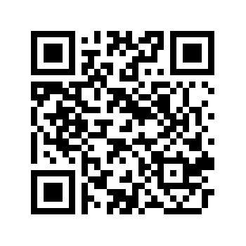
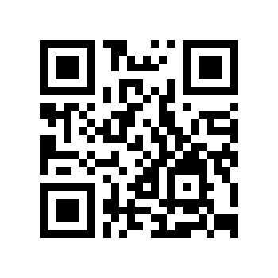
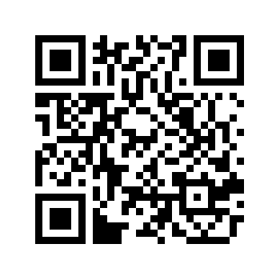
优势分析
岗位认知：开发简单，但是要用的精很难。
优势：我喜欢看博客上的帖子，看到过一些新的技术，比较乐意去学习。跟着老师做过项目，自己有时候也会写写Demo。
项目名称：看点资讯 项目名称：公司CRM系统 项目名称：spider小说音乐爬虫
GitHub:https://github.com/Aubwls/CMS GitHub:https://github.com/Aubwls/CRM GitHub: https://github.com/Aubwls/spiderProject
GItHub:https://github.com/Aubwls/CMS_HTML GitHub: https://github.com/Aubwls/spider
劣势：学的很杂，并没有往底层去钻研。（未来有这个计划）
数据改变医疗

Slide 9
四 未来规划
Notes:
我想说三年的规划

Slide 10
未来规划（上半年）
SpringCloud
至1月底
毕业设计，完成学校要求的事情
3月到5月
返校答辩
6月
空余时间深入了解redis, 学习消息队列。
数据改变医疗

Slide 11
未来规划（下半年）
《深入理解Java虚拟机》
7月到8月
《代码整洁之道》
9月
学习高并发编程
10月到12月
深入学习java，阅读原码。
数据改变医疗

Slide 12
未来规划
SpringCloud
至1月底
毕业设计，完成学校要求的事情
3月到5月
返校答辩
6月
《深入理解Java虚拟机》
7月到8月
《代码整洁之道》
9月
学习高并发编程
10月到12月
这是我明年一年大体计划，随时有可能变化。
数据改变医疗

Slide 13
五 感恩
Notes:
感恩：徐月华 刘梁梁

Slide 14
感恩
感恩火树 —— 感谢火树给我这次实习的机会，火树培养人的方案是一对一的，在各位大佬工作之时，还要培养“小白”，这非常的“棒”。
感恩徐哥（徐月华）—— 我的面试官是徐哥，徐哥面试的方式是一步一步引导我回答，这无疑是能提高我回答的效率。进公司后，在工作上他也多次单独找过我谈话，问工作上有什么问题，有什么问题吗，十分的关心。
感恩梁梁大佬（刘梁梁）—— 梁梁大佬教会我很多的代码规范和编程优化知识。
工作上有什么问题，他也会第一时间给我解答。
数据改变医疗

Slide 15

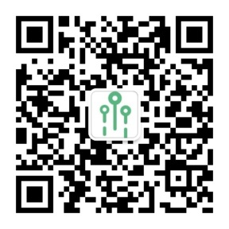




数据改变医疗
杭州市西湖区紫荆花路2号联合大厦B座10楼
0571-87966761
market@firesoon.com
www.firesoon.com
数据改变医疗

